Slide 1

LỚP : 1B1
TRƯỜNG TIỂU HỌC KIẾN THIẾT
GIÁO VIÊN: NGUYỄN THỊ ĐÀO LIÊN
ĐƠN VỊ: TRƯỜNG TIỂU HỌC KIẾN THIẾT

Slide 2


Slide 3

Thứ năm ngày 28 tháng 12 năm 2023
Tiếng Việt
Bài 78: uân, uât (Tiết 2)

Slide 4
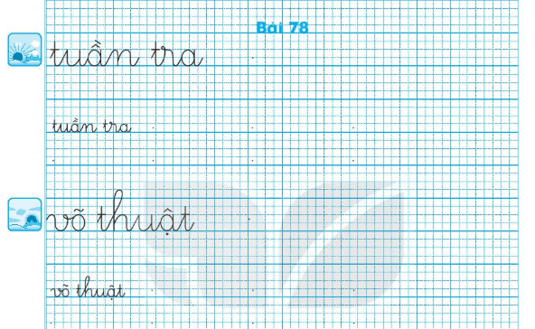
Viết vở
Trang 50

Slide 5
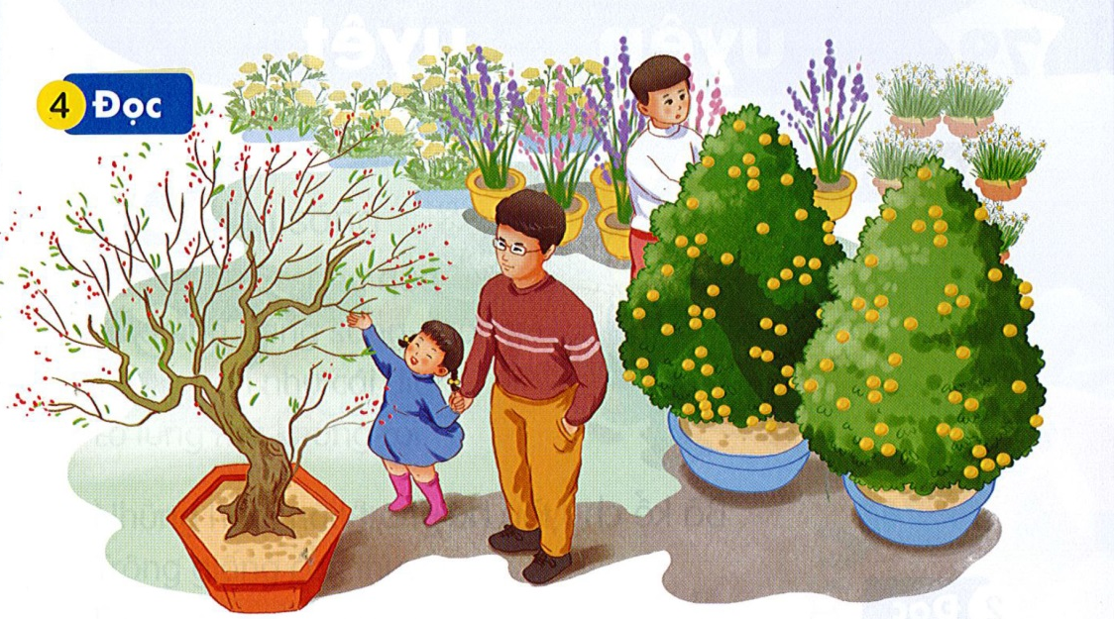
Đọc
4
quất
Gần Tết, bố và Hà đi chợ hoa mua đào và quất. Cành đào chi chít lộc non, những nụ hoa phớt hồng đang e ấp nở. Cây quất xum xuê, quả vàng óng. Mẹ nhìn bố và Hà nói: “Hai bố con đem cả mùa xuân về nhà rồi đấy”. Cả nhà cùng vui đón xuân.
quất
xuân
xuân
Notes:
“quất” thực ra có hai chữ “u” nhưng Tiếng Việt đã tối giản đi 1 chữ. Đúng nguyên bản là “quuất”

Slide 6
quất
xuân

Slide 7
1
2
Gần Tết, bố và Hà đi chợ hoa mua đào và quất. Cành đào chi chít lộc non, những nụ hoa phớt hồng đang e ấp nở. Cây quất xum xuê, quả vàng óng. Mẹ nhìn bố và Hà nói: “Hai bố con đem cả mùa xuân về nhà rồi đấy”. Cả nhà cùng vui đón xuân.
3
4
5

Slide 8
Luyện đọc câu
Cành đào chi chít lộc non, những nụ hoa phớt hồng đang e ấp nở.
Mẹ nhìn bố và Hà nói: “Hai bố con đem cả mùa xuân về nhà rồi đấy”.
Notes:
GV có thể hỏi mở rộng thêm ở câu hỏi cuối

Slide 9
Gần Tết, bố và Hà đi chợ hoa mua đào và quất. Cành đào chi chít lộc non, những nụ hoa phớt hồng đang e ấp nở. Cây quất xum xuê, quả vàng óng. Mẹ nhìn bố và Hà nói: “Hai bố con đem cả mùa xuân về nhà rồi đấy”. Cả nhà cùng vui đón xuân.

Slide 10
Notes:
“quất” thực ra có hai chữ “u” nhưng Tiếng Việt đã tối giản đi 1 chữ. Đúng nguyên bản là “quuất”

Slide 11





AI NHANH HƠN

Slide 12



AI NHANH HƠN
Gần Tết bố và Hà đi đâu?
Câu 1
Đi công viên
A
Đi siêu thị
b
Đi chợ hoa
c
Hết giờ
2
0
1
3
5
4
Đi mua quần áo
d

Slide 13
AI NHANH HƠN
Hai bố con mua gì?
Câu 2
Mua bánh kẹo
A
Mua đào và quất
b
Mua kem
c
Hết giờ
2
0
1
3
5
4
Mua hoa
d

Slide 14
AI NHANH HƠN
Cây đào và cây quất hai bố con mua
thế nào?
Câu 3
Cành đào chi chít lộc non,
cây quất xum xuê quả vàng óng
A
b
Có ít hoa và quả
Hai cây khẳng khiu
c
Hết giờ
2
0
1
3
5
4
Hai cây rất đẹp
D

Slide 15
Gần Tết, bố và Hà đi chợ hoa mua đào và quất. Cành đào chi chít lộc non, những nụ hoa phớt hồng đang e ấp nở. Cây quất xum xuê, quả vàng óng. Mẹ nhìn bố và Hà nói: “Hai bố con đem cả mùa xuân về nhà rồi đấy”. Cả nhà cùng vui đón xuân.
Em đã bao giờ cùng bố mẹ đi chợ hoa chưa?
Notes:
GV có thể hỏi mở rộng thêm ở câu hỏi cuối

Slide 16
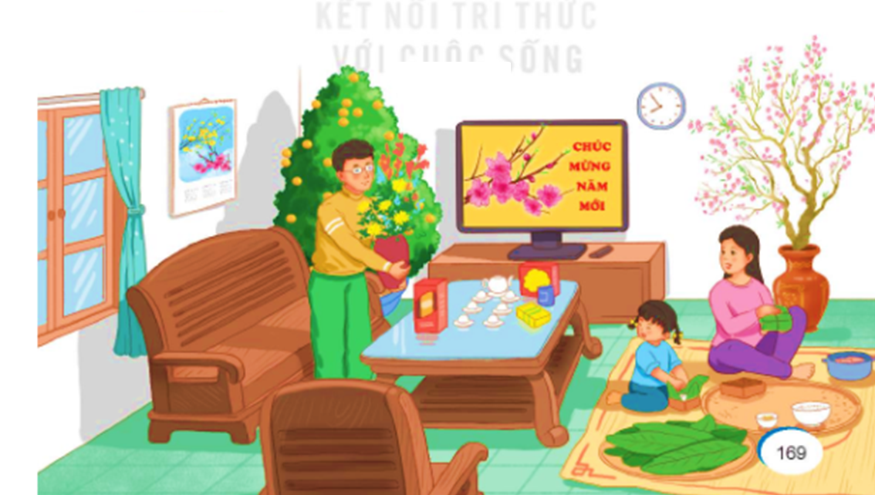
Nói
5
Đón Tết

Slide 17
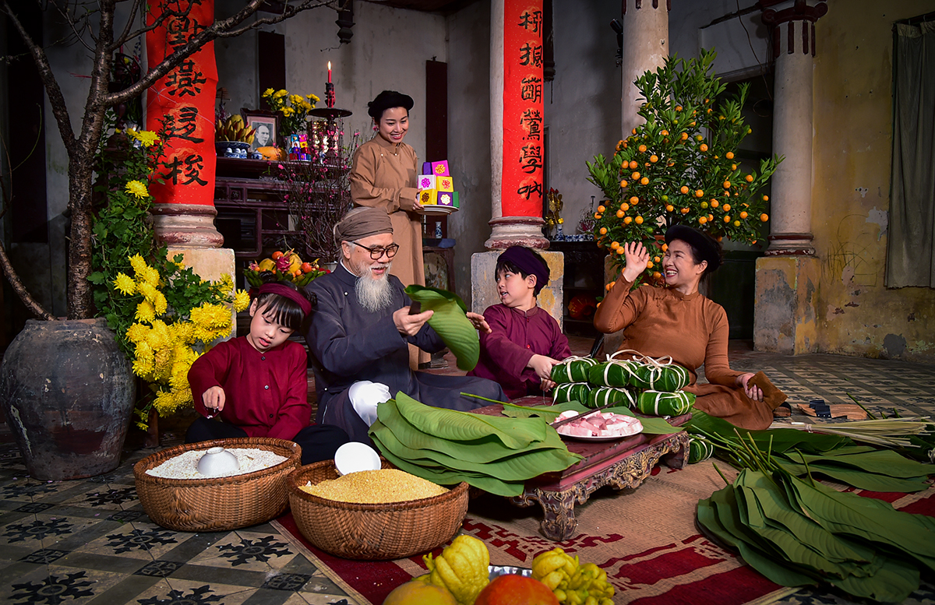
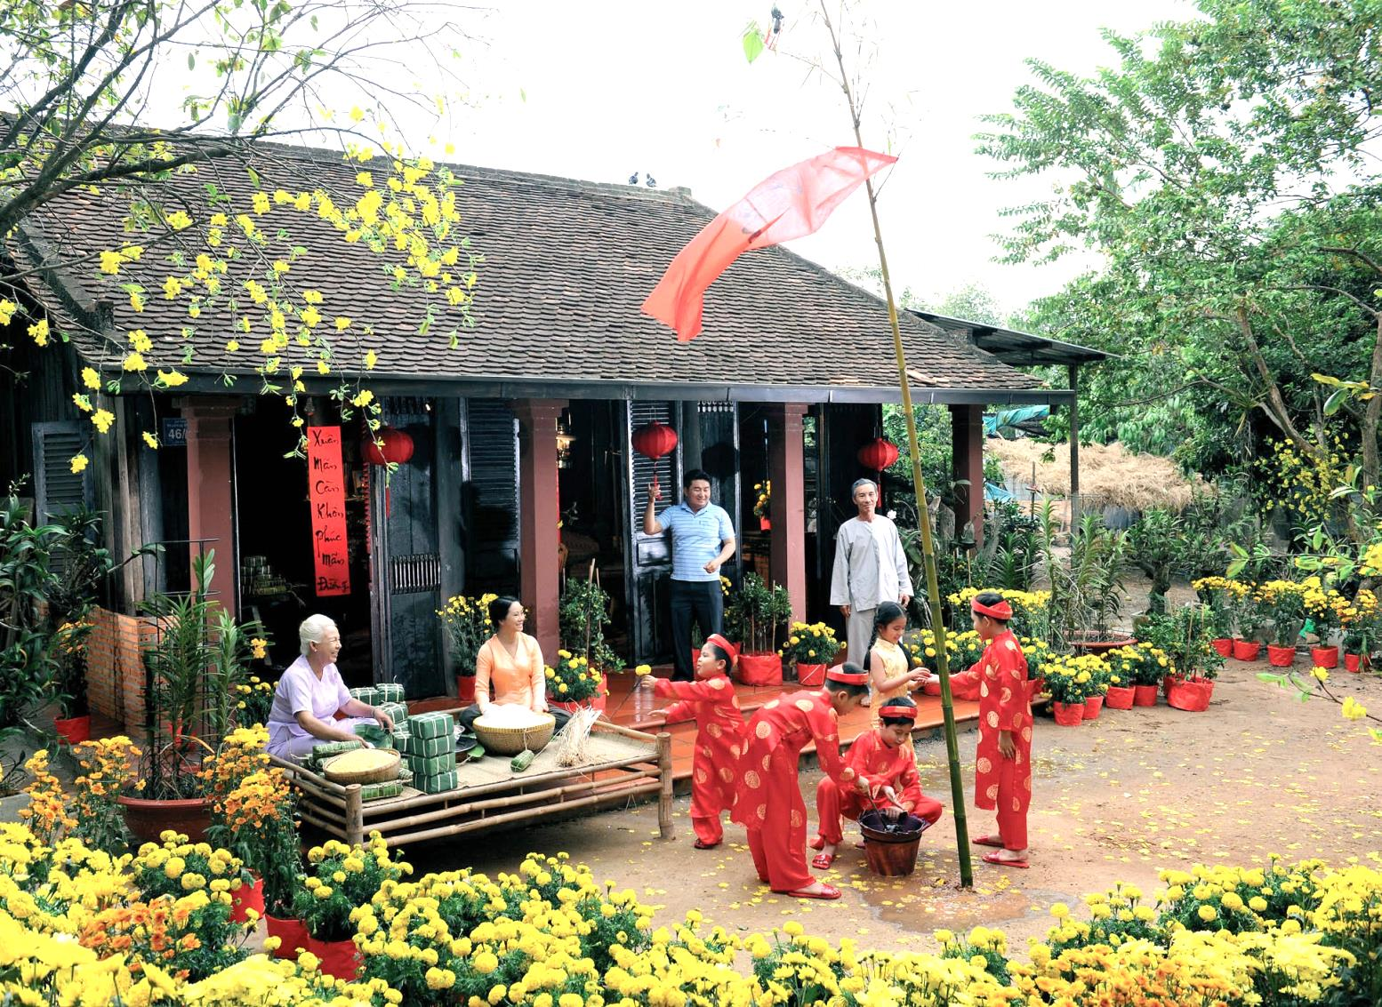
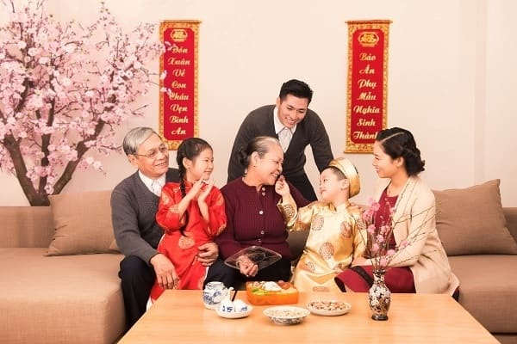
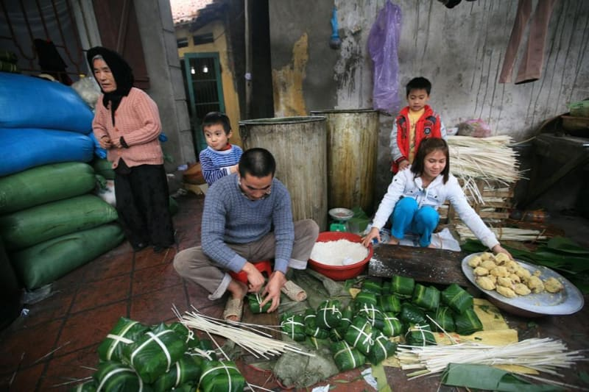
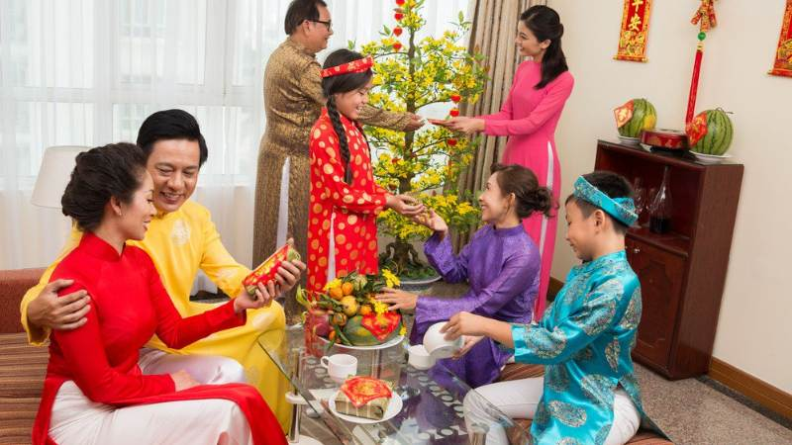

Slide 18

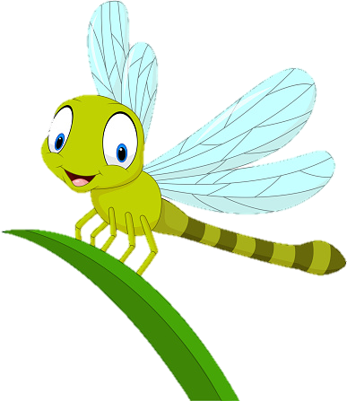

Tìm các tiếng,từ có chứa vần vừa học.

